Slide 1

স্বাগতম

Slide 2


পরিচিতি
মোঃ রাগিব-উর-রহমান
সহকারি শিক্ষক
হাজী মোঃ এখলাছউদ্দিন ভূঁইয়া
উচ্চ বিদ্যালয় এন্ড কলেজ
রুপগঞ্জ , নারায়ণগঞ্জ
শ্রেণিঃ দশম বিষয়ঃ জীববিজ্ঞান সময়ঃ ৪০ মিনিট
তারিখঃ ০8/০৫/১৬

Slide 3
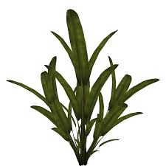
একটি গাছ থেকে একাধিক গাছ উৎপাদন

Slide 4
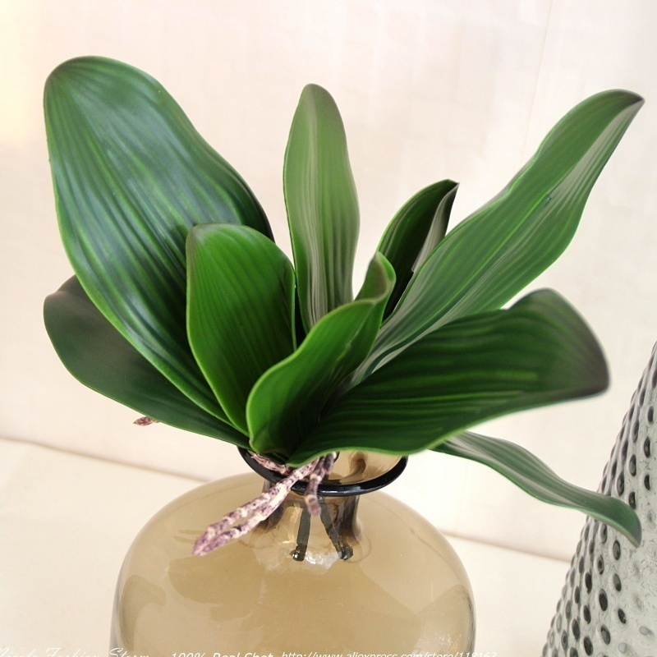
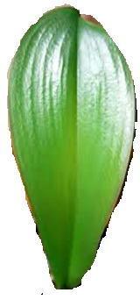
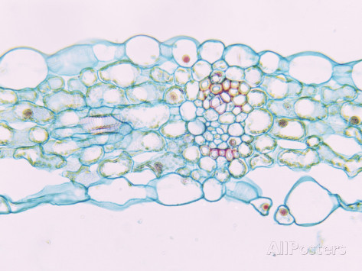
একটি পাতা
একটি চারা
টিস্যু

Slide 5
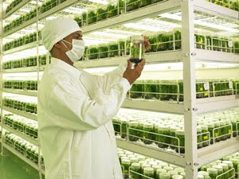
ল্যাবে অসংখ্য চারা তৈরি

Slide 6

টিস্যু কালচার

Slide 7
শিখনফল
এ পাঠ শেষে শিক্ষার্থীরা…
টিস্যু কালচার কী তা বলতে পারবে
টিস্যু কালচারের ধাপসমূহ ব্যাখ্যা করতে পারবে
টিস্যু কালচারের গুরুত্ব বিশ্লেষণ করতে পারবে

Slide 9
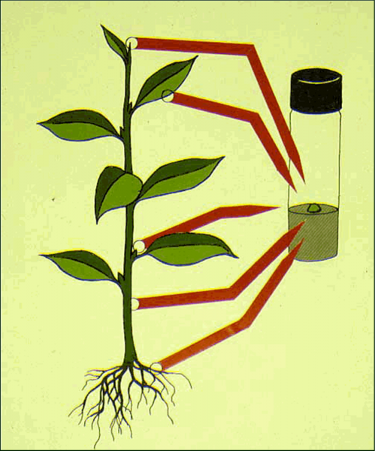
শীর্যমুকুল
পাতা
কাক্ষিক মুকুল
কান্ড
মূল
টিস্যু কালচারের জন্য উদ্ভিদের নির্বাচিত অংশ সমূহ

Slide 10
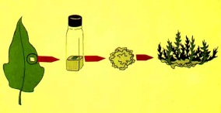
উদ্ভিদের পাতার টিস্যু থেকে কালচার

Slide 11
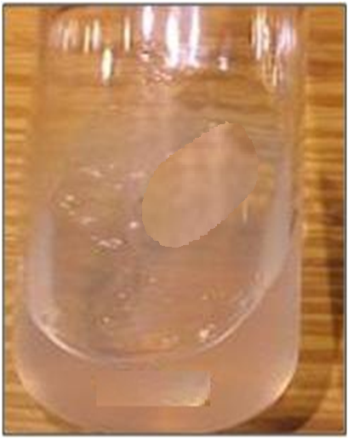
আবাদমাধ্যম তৈরিতৈরি

Slide 12
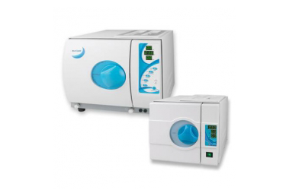
আবাদমাধ্যম জীবানুমুক্ত করার যন্ত্র (ইনকিউবেটর)

Slide 13
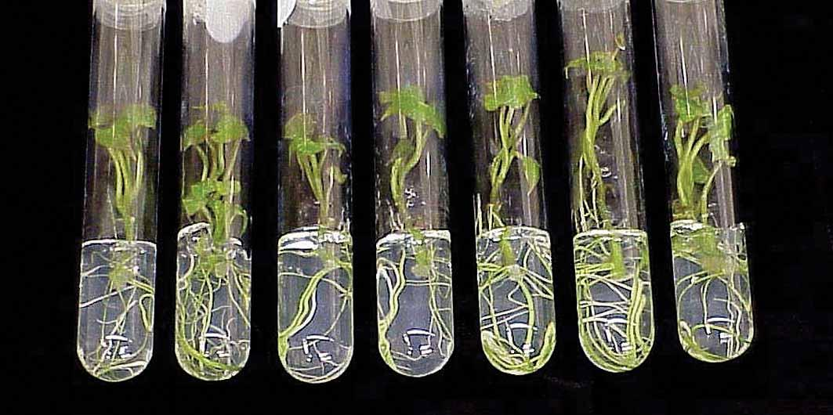
মূল উৎপাদক মাধ্যমে স্থানান্তর

Slide 14
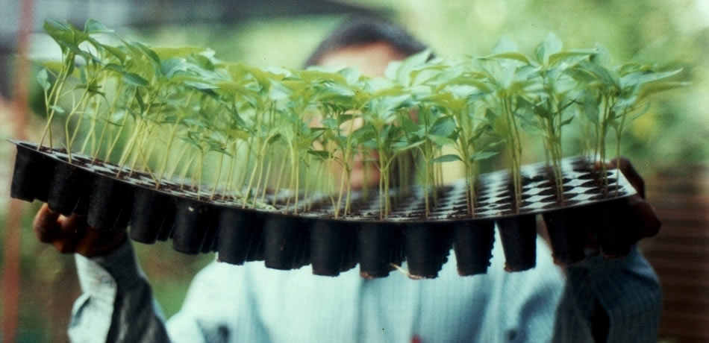
টবে অসংখ্য চারা রোপন

Slide 15
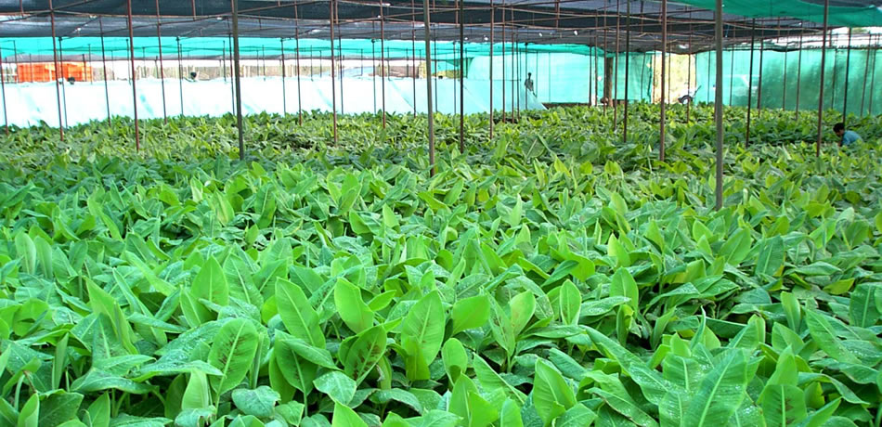
মাঠ পর্যায়ে চারা স্থানান্তর

Slide 16
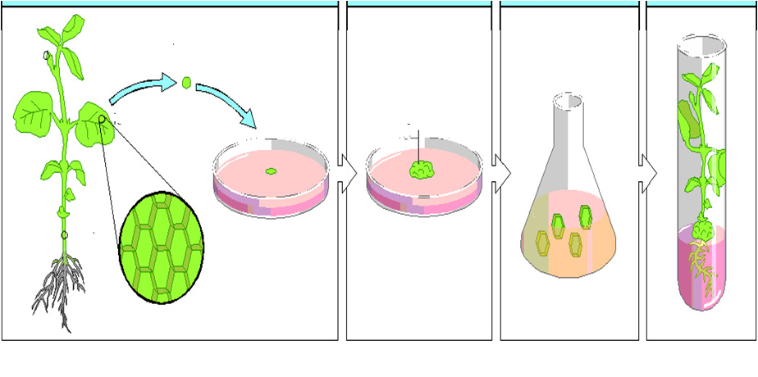
এক নজরে টিস্যু কালচারের ধাপসমূহ
মাতৃউদ্ভিদ নির্বাচন

Slide 17
টিস্যু
কালচার
মাতৃউদ্ভিদ নির্বাচন
আবাদ মাধ্যম তৈরি
মূল উৎপাদক মাধ্যমে স্থানান্তর
মাঠ পর্যায়ে স্থানান্তর
জীবাণু মুক্ত আবাদ প্রতিষ্ঠা

Slide 18
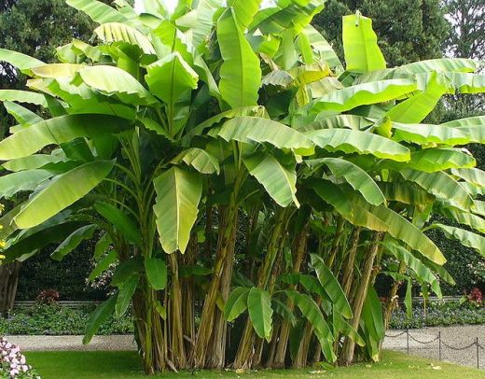
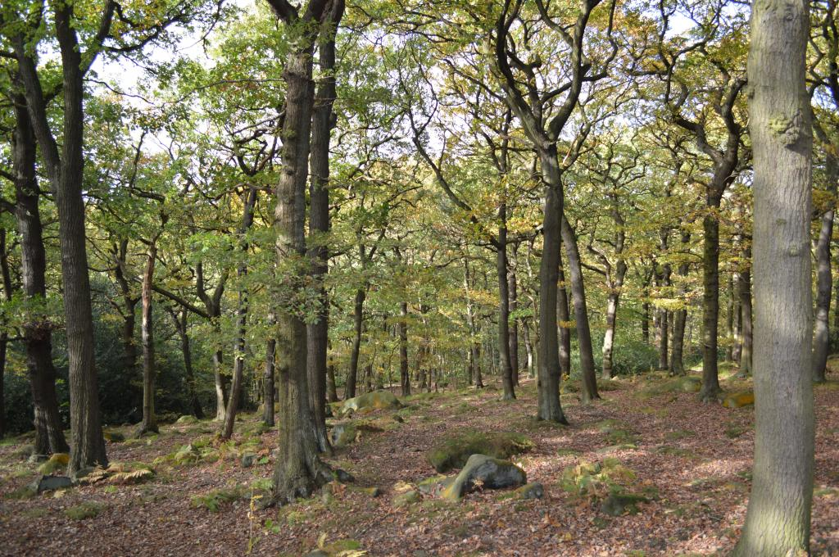
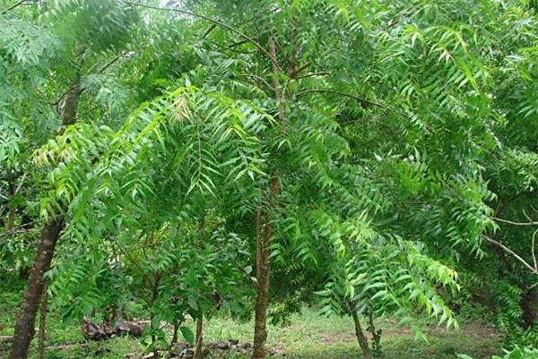
কলার চারার উৎপাদন বৃদ্ধি
কাঠ উৎপাদনকারী বৃক্ষের সংখ্যা বৃদ্ধি
টিস্যু কালচারের গুরুত্ব ও ব্যবহার
ঔষধি বৃক্ষের সংখ্যা বৃদ্ধি

Slide 19
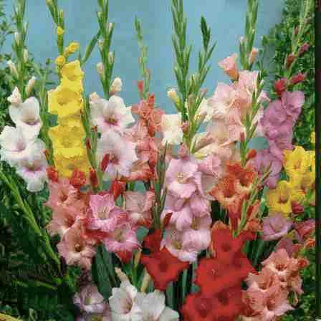
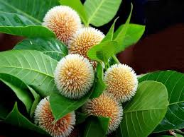
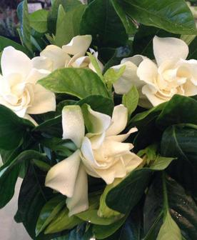
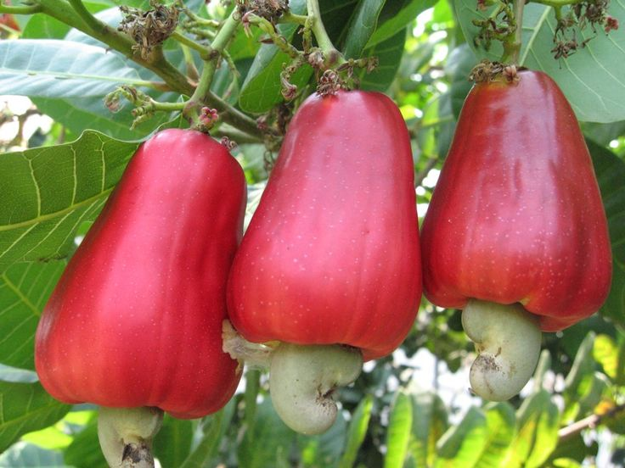
টিস্যু কালচারের গুরুত্ব ও ব্যবহার
বিভিন্ন প্রকার ফুল ও ফল উৎপাদনকারী বৃক্ষের সংখ্যা বৃদ্ধি

Slide 20
দলগত কাজ
দল-1। বাংলাদেশের প্রেক্ষাপটে নার্সারিতে টিস্যুকালচার প্রয়োগ লাভজনক-ব্যাখ্যা কর।
দল-২। বাংলাদেশের অর্থনীতিতে টিস্যুকালচার কী ভূমিকা রাখতে পারে-বিশ্লেষণ কর।

Slide 21
মূল্যায়ন
টিস্যু কালচার কী ?
টিস্যু কালচারের ধাপগুলো কীকী?
টিস্যু কালচারের জন্য উদ্ভিদের কোন কোন অংশ ব্যবহার করা হয়?

Slide 22
বাড়ির কাজ
তোমার বাড়ির আঙ্গিনায় টিস্যু কালচারের মাধ্যমে অর্কিড ফুলের ছোট একটি বাগান তৈরির জন্য তুমি কি প্রক্রিয়া অবলম্বন করবে বর্ণনা কর।

Slide 23

ধন্যবাদ

